Slide 1












Giáo viên: Vũ Thị Hường

Slide 2







Slide 3
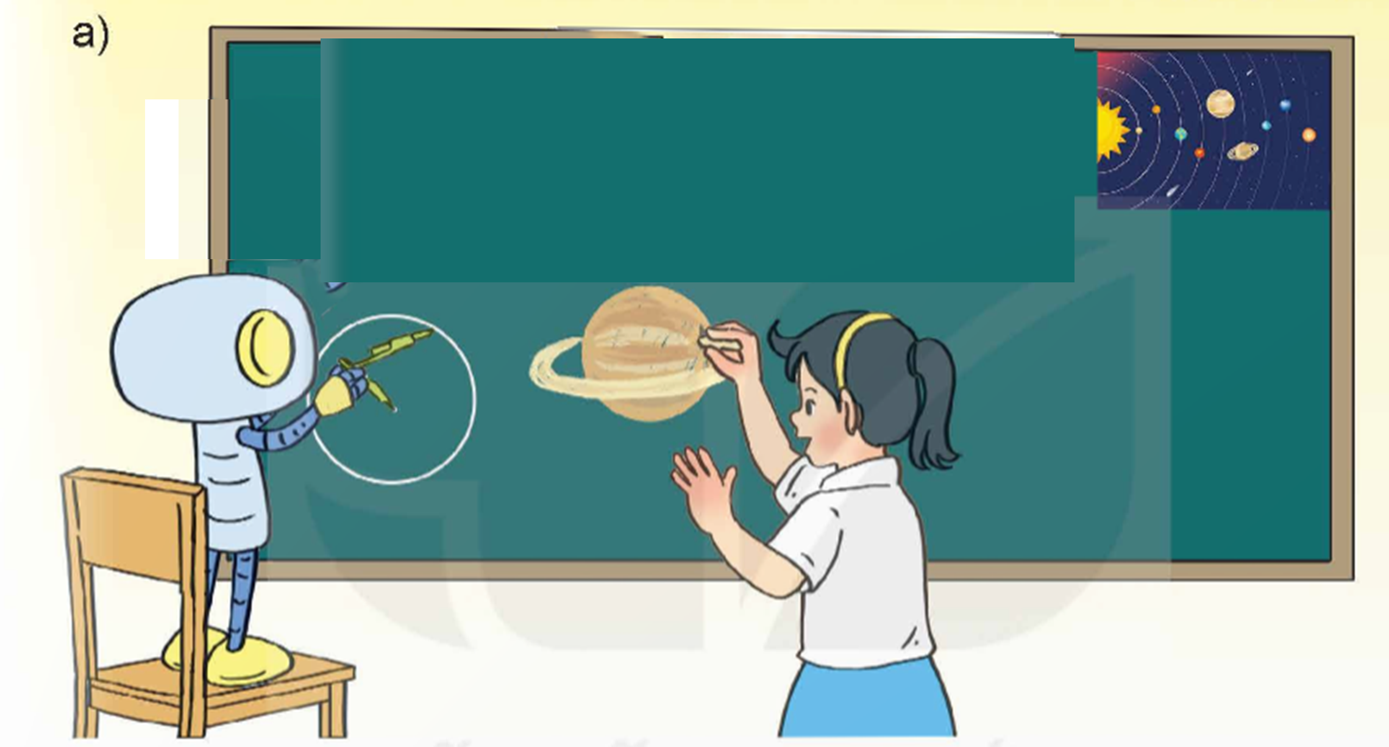
Đầu phấn vủa com pa vạch ra một đường tròn. Tớ vẽ đường tròn bán kính 15 cm.
Tớ đang tô màu hình tròn đấy.

Slide 4

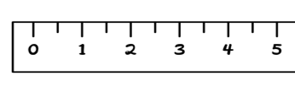
b) Dùng compa để vẽ đường tròn tâm O bán kính 2 cm.
O
O
•
•
2 cm
2 cm
Đặt một đầu com pa ở vị trí vạch 0 cm của thước kẻ, đầu còn lại ở vị trí vạch 2 cm của thước kẻ.
Trên tờ giấy, đặt đầu nhọn com pa tại điểm O, sau đó quay com pa một vòng.
Đầu chì vạch trên tờ giấy đường tròn tâm O bán kính 2 cm.

Slide 5










Slide 6
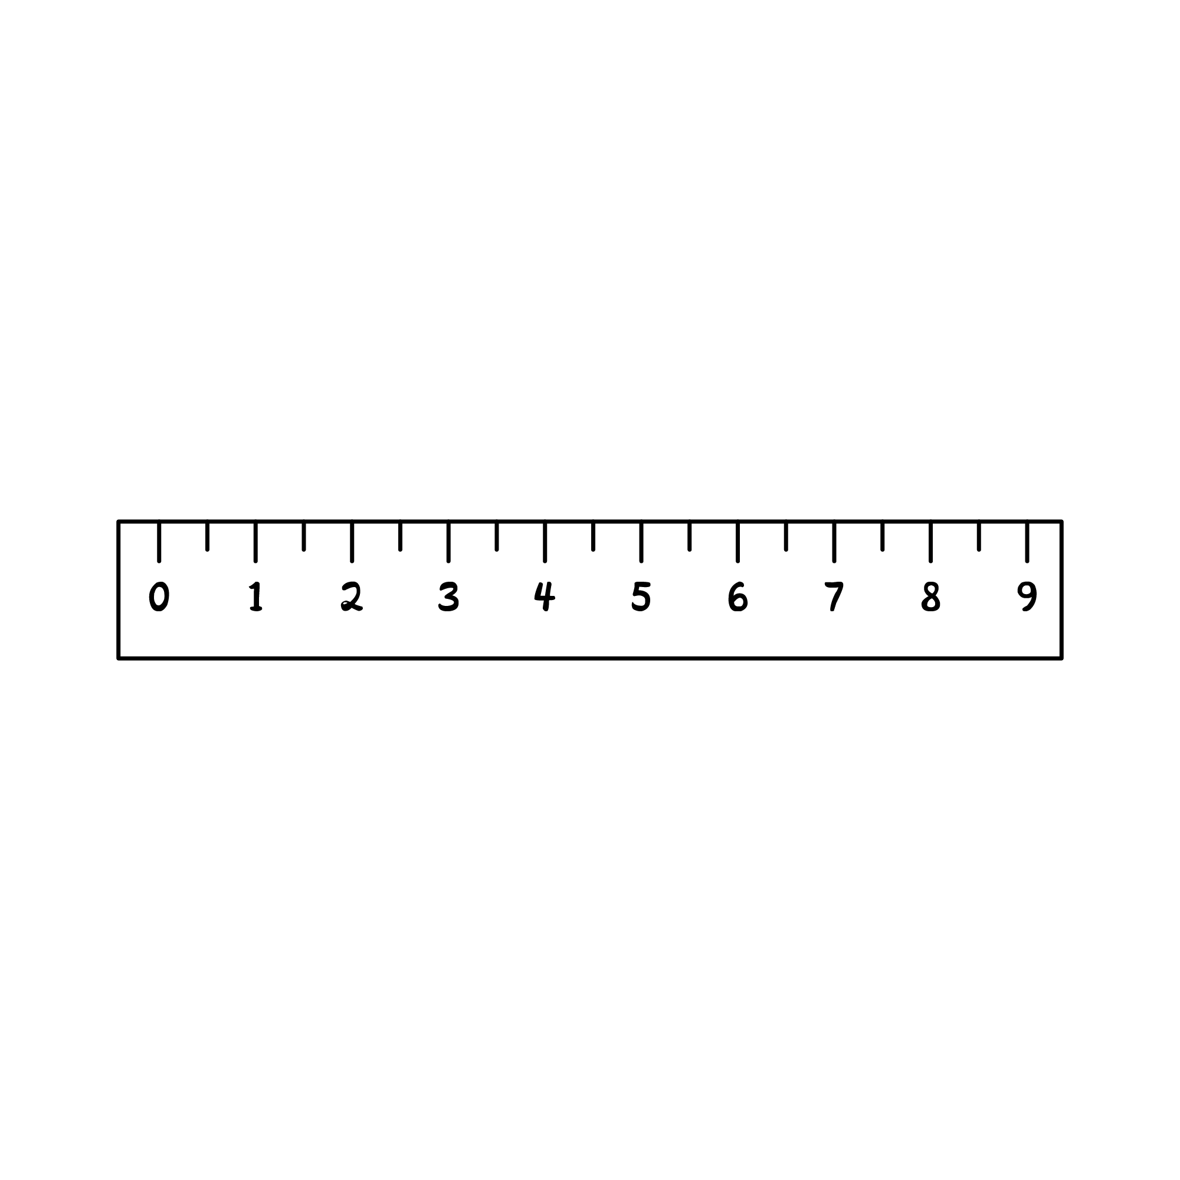
1
a) Vẽ đường tròn tâm O bán kính 3 cm.
O
•
3cm
- Xác định tâm O.
- Mở com pa rộng 3cm.
- Đặt đầu kim vào tâm O, xoay com pa.

Slide 7
1
b) Vẽ đường tròn tâm I bán kính 35 mm.
I
•
35 mm

Slide 8
2
a) Quan sát rồi vẽ hình theo hướng dẫn.
M
E
D
Bước 1: Vẽ đường tròn tâm S bán kính 25 mm và đường tròn tâm S bán kính 7 cm.
Bước 2: Lấy điểm E trên đường tròn tâm S bán kính 7 cm vừa vẽ. Vẽ đường tròn tâm E bán kính 15 mm và đường tròn tâm E bán kính 3 cm.
Bước 3: Lấy điểm M trên đường tròn tâm E bán kính 3 cm vừa vẽ. Vẽ đường tròn tâm M bán kính 12 mm.
Vẽ đường tròn tâm M bán kính 12 mm.

Slide 9
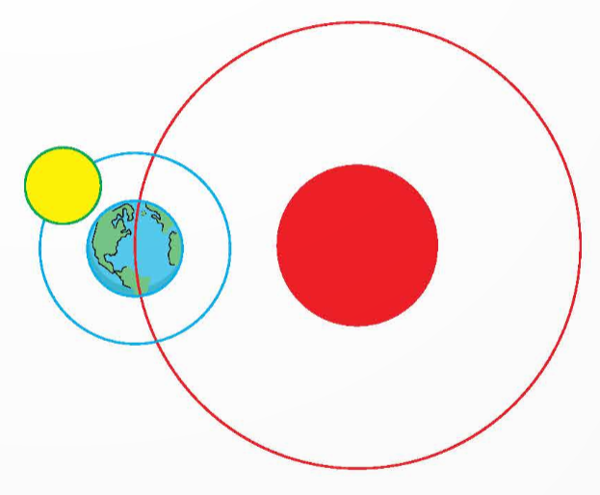
2
b) Em hãy tô màu và trang trí các hình tròn để được mô hình Trái Đất, Mặt Trời và Mặt Trăng (theo mẫu)

